Slide 1

Je compose pour vous avec ma douce et fidèle amie
Il mixe les gilets jaunes avec l’oeuvre de Delacroix « La liberté guidant le peuple » et c’est impressionnant
par lande

Slide 2
Je compose pour vous avec ma douce et fidèle amie
Mixer le mouvement des gilets jaunes à une célèbre oeuvre d’art, c’est possible. C’est ce que le street-artiste Pascal Boyart, connu sous le pseudo de PBoy, a fait avec le tableau réalisé par Eugène Delacroix en 1830, La liberté guidant le peuple. L’artiste a réalisé une fresque de 9m de long où il combine deux périodes historiques importantes. La première, étant celle du tableau original, porte sur la révolution de juillet 1830 qui correspond aux Trois Glorieuses. Et la deuxième bien entendu porte sur celle qui se déroule actuellement en France depuis fin 2018, le mouvement des gilets jaunes. L’oeuvre est bien représentative de cette mobilisation et vous pouvez l’admirer rue d’Aubervilliers dans le 18ème arrondissement de Paris. Mais ce n’est pas tout car PBoy a glissé une chasse au trésor dans sa création. Il vous suffit de scanner le QR Code qui se trouve à droite de l’oeuvre pour suivre le chemin d’une énigme et tenter de gagner 1000 euros en Bitcoins. L’artiste a eu l’idée de cette fresque pour témoigner de son soutien aux gilets jaunes. On vous laisse découvrir le résultat en photos.

Slide 3
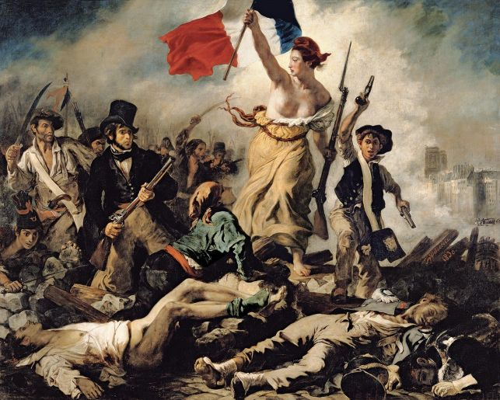
Je compose pour vous avec ma douce et fidèle amie

Slide 4
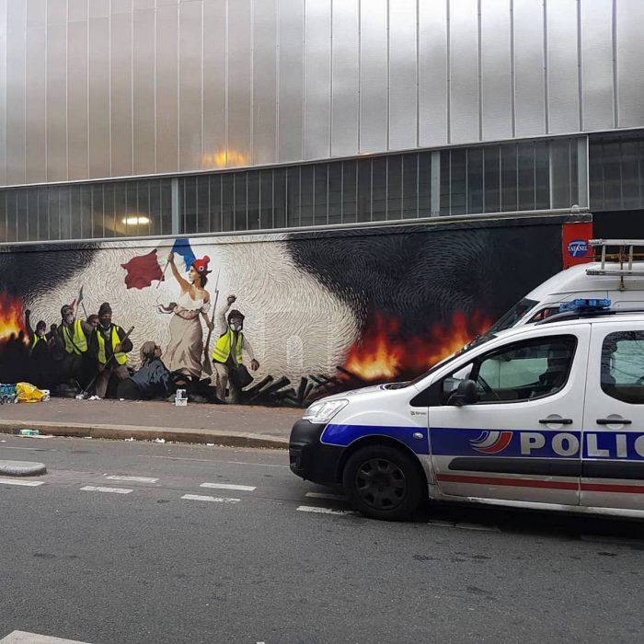
Je compose pour vous avec ma douce et fidèle amie

Slide 5
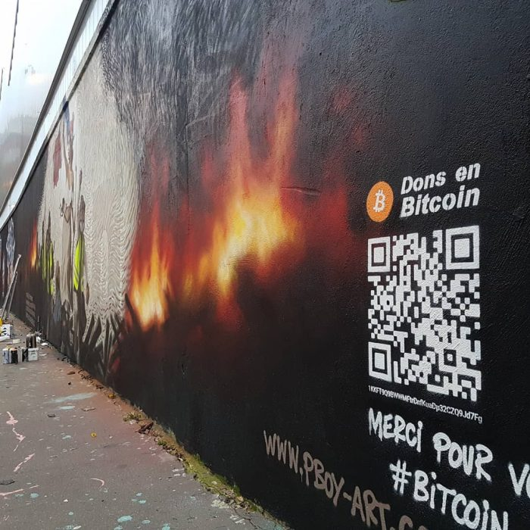
Je compose pour vous avec ma douce et fidèle amie

Slide 6
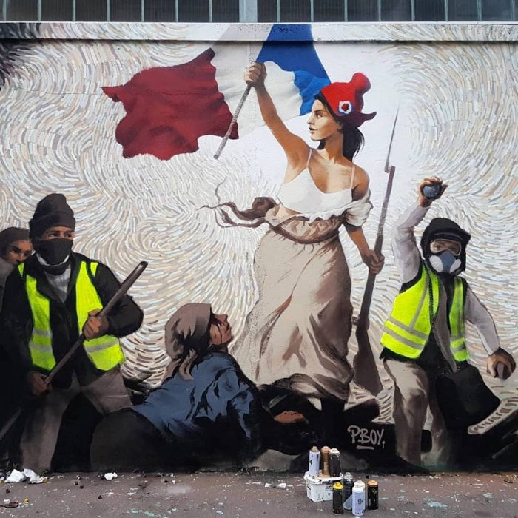
Je compose pour vous avec ma douce et fidèle amie

Slide 7
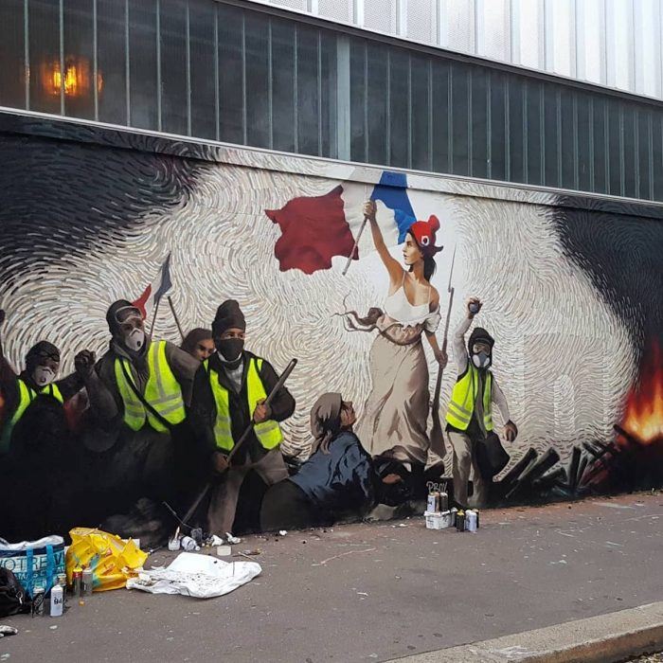
Je compose pour vous avec ma douce et fidèle amie

Slide 8
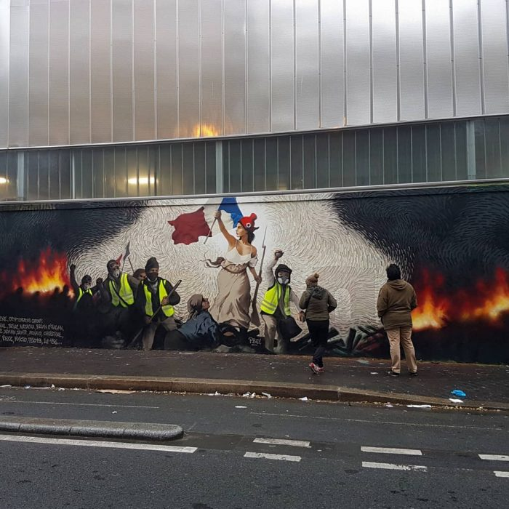
Je compose pour vous avec ma douce et fidèle amie

Slide 9
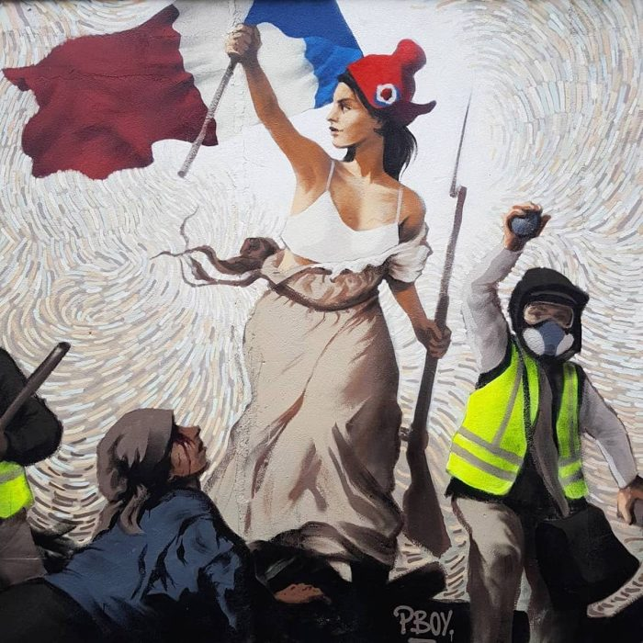
Je compose pour vous avec ma douce et fidèle amie

Slide 10
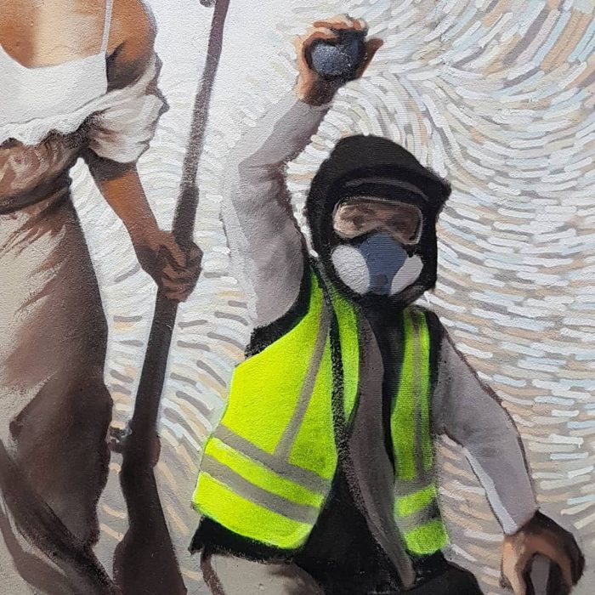
Je compose pour vous avec ma douce et fidèle amie

Slide 11
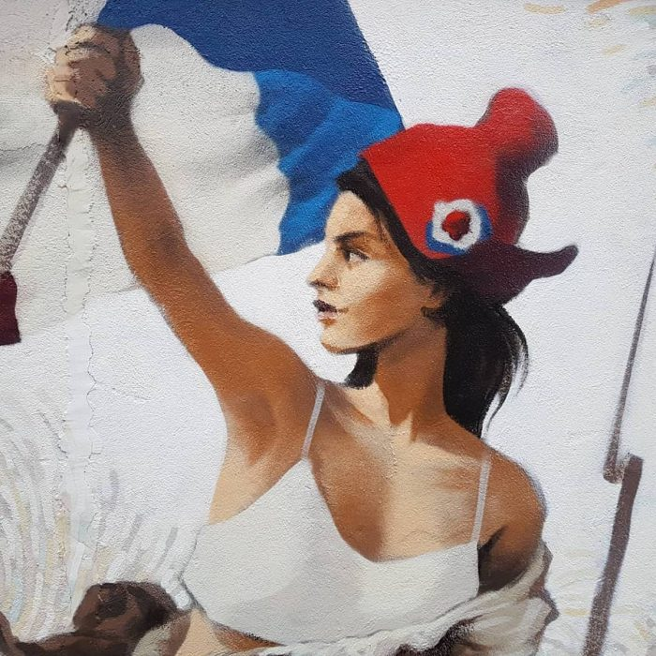
Je compose pour vous avec ma douce et fidèle amie

Slide 12
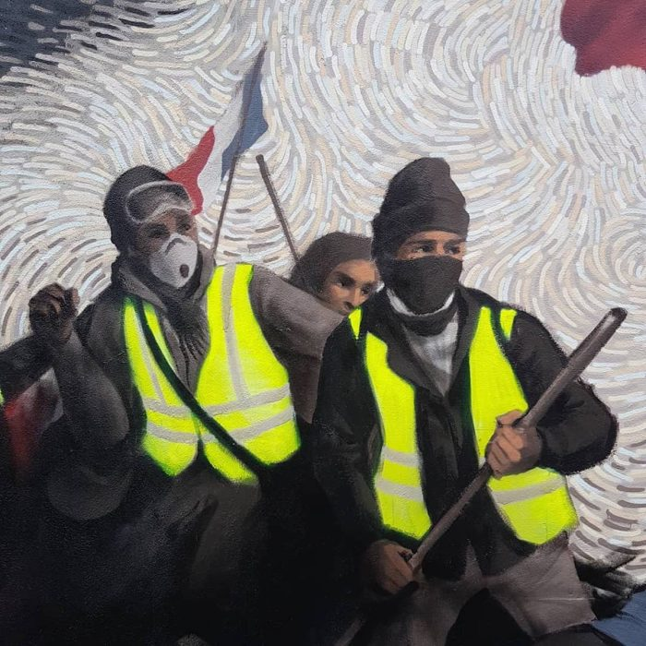
Je compose pour vous avec ma douce et fidèle amie

Slide 13
Je compose pour vous avec ma douce et fidèle amie
C’était
Il mixe les gilets jaunes avec l’oeuvre de Delacroix « La liberté guidant le peuple » et c’est impressionnant
par lande

